Slide 1
3.5 死锁的基本概念
死锁
产生死锁的原因
产生死锁的必要条件
处理死锁的基本方法
Notes:
在多道程序系统中，由于多个进程的并发执行，改善了系统资源的利用率并提高了系统的处理能力，然而，多个进程的并发执行也带来了新的问题-----死锁。
例：设有一台输入机和一台输出机，进程P1和P2需要使用这两个资源。设两个进程的活动分别为：
P1的活动：
………
申请输入机
………
申请输出机
………
释放输出机
…………
释放输入机
P2的活动：
………
申请输出机
………
申请输入机
………
释放输入机
…………
释放输出机
P1与P2均因得不到资源而无法继续向前推进，这种由于进程竞争资源而引起的僵持称为死锁。

Slide 2
3.5 死锁的基本概念
一、死锁
指多个进程在运行过程中因争夺资源或彼此通信而造成的一种互相等待的现象，若无外力作用，这些进程都将无法向前推进。

Slide 3
资源分类
根据资源本身的性质
可剥夺资源：如主存、CPU
不可剥夺资源：如读卡机、打印机等
根据资源使用期限
永久性资源：可再次使用，如所有硬件。
临时性资源：消耗性的资源，只可使用一次，如消息、信号和缓冲区内的数据
Notes:
操作系统管理着系统内所有资源，它负责分配不同类型的资源给进程使用，系统中的资源从不同角度可分：

Slide 4
二、产生死锁的原因
竞争资源（非剥夺性资源、临时性资源）
注意：
（1）死锁进程数至少为2
（2）所有进程均等待资源
（3）至少有两个进程占有资源
（4）死锁进程是系统中当前正在运行进程的一部分
P1
R1
R2
P2

Slide 5
二、产生死锁的原因
竞争资源（非剥夺性资源、临时性资源）
Pi：进程 Si：消息
若按下列顺序进行无死锁产生：
P1：…Release(s1);Request(S3);…
P2：…Release(s2);Request(S1);…
P3：…Release(s3);Request(S2);…
但若按下列顺序进行可能产生死锁：
P1：… Request(S3); Release(s1); …
P2：… Request(S1) ; Release(s2);…
P3：… Request(S2) ; Release(s3);…
P1
S3
S1
P3
P2
S2

Slide 6
二、产生死锁的原因
进程推进顺序不当
B 进程的进展
共同进展路径1
死锁
禁区
死锁点
危险区
占用打印机
危险区：
A占用输入机，B占用打印机
0 占用输入机 A 进程的进展
Notes:
过了危险区再往前走就是死锁区。前进路线是折线，不是直线。

Slide 7
三、产生死锁的必要条件
互斥条件（资源独占）
一个资源一次只能被一个进程使用。
请求保持条件（部分分配，占有且等待）
保留已经得到的资源，还要求其它的资源。
不可剥夺条件（不可抢占）
资源只能被占有者释放，不能被其它进程强行抢占。
环路等待条件（循环等待）
系统中的进程形成了环形的资源请求链。
Notes:
产生死锁必须具备以下四个条件，这四个条件是Coffman首先提出的，所以称为Coffman 条件：
对照P50 互斥原则

Slide 8
四、处理死锁的基本方法
预防死锁：通过设置某些限制条件破坏产生死锁的四个必要条件中的一个或几个条件，来防止死锁的发生(保证死锁不会发生)。
避免死锁：在资源的动态分配过程中，用某种方法拒绝可能引起死锁的某个资源请求。
检测死锁：允许系统在运行过程中发生死锁，但可设置检测机构及时检测死锁的发生，并采取适当措施加以清除。
解除死锁：当检测出死锁后，便采取适当措施将进程从死锁状态中解脱出来。
Notes:
预防死锁和避免死锁的区别
前者所采用的分配策略本身就否定了必要条件之一，以此来保证死锁不可能发生。
后者是在动态分配资源的策略下采用某种算法来预防可能发生的死锁，从而拒绝可能引起死锁的某个资源请求。

Slide 9
3.6 死锁的预防和避免方法
一、死锁的预防(破坏死锁必要条件,常针对条件2,3,4)
互斥条件：由资源的性质决定，不可破坏。
请求保持条件：可采用预先静态分配法，即要求进程在运行之前(创建时)一次性分配给它所需的全部资源，不满足则不把它投入运行。
优点：简单安全易实现；
缺点：降低资源利用率，须预知进程所需全部资源，可能使进程无限延迟。
Notes:
2.一旦运行后，这些资源全归其占有，同时它也不再提出其它资源要求，这样可以保证系统不会发生死锁。

Slide 10
3.6 死锁的预防和避免方法
一、死锁的预防
不可剥夺条件：破坏不可抢占条件只适用于CPU和内存，而且实现复杂，系统代价很高，降低系统吞吐量，必须小心使用。
环路等待条件：可采用有序资源分配方法，即将系统中的所有资源都按类型赋予一个编号，要求每一个进程均严格按照编号递增的次序来请求资源，同类资源一次申请完。
虽提高了资源的利用率，但编号难，增加系统开销及因使用资源顺序与申请顺序不同而仍存在资源浪费且资源数量不宜经常变动。
Notes:
常用或普通资源编号较低，贵重或稀少资源编号较高，可使高价值资源利用率提高。(如A进程顺序使用2,5,10号资源，B进程只用10号资源)
也就是，只要进程提出请求资源Ri，则在以后的请求中，只能请求Ri后的资源，这样不会出现几个进程请求资源而形成环路
总有一个进程占据了较高序号的资源，以后申请的资源都是空闲的，因此可以向前推进。

Slide 11
3.6 死锁的预防和避免方法
二、死锁的避免
在死锁预防的几种方法中，都施加了较强的限制条件，严重降低了系统性能。在死锁避免的方法中，所施加的限制条件较弱，对于进程发出的每一个资源申请命令实施动态检查，并根据检查结果决定是否实施资源分配。
把系统的状态分为安全状态和不安全状态，如果一个系统在安全状态，就没有死锁；如果一个系统处于不安全状态，就有可能死锁。
避免死锁的实质：确保系统不进入不安全状态。

Slide 12
系统的安全状态
指在某一时刻，系统能按某种进程顺序(p1,p2,…，pn)来为每个进程Pi分配其资源,直到满足每个进程对资源的最大需求,使每个进程都可顺利地完成，则称此时的系统状态为安全状态，称序列(p1,p2,…，pn)为安全序列。若某一时刻系统中不存在这样一个安全序列，则称此时的系统状态为不安全状态。
注：在死锁避免的方法中，允许进程动态申请资源，系统在进行资源分配之前，先计算资源分配的安全性，若此次分配不会导致系统进入不安全状态，便将资源分配给进程，否则进程等待。

Slide 13
安全状态实例
假定系统中有三个进程P1，P2和P3，共有12台磁带机，三个进程对磁带机的需求和占有情况如下：
进 程 | 最大需求 | 已分配 | 剩余请求 | 可用
P1 | 10 | 5 | 5
P2 | 4 | 2 | 2
P3 | 9 | 2 | 7
系统 | 12 | 9 |  | 3
T0时刻，存在一个安全序列（P2，P1，P3）

Slide 14
不安全状态实例
进程 | 最大需求 | 已分配 | 剩余请求 | 可用
P1 P2 P3 | 10 4 9 | 5 2 3 | 5 2 6
系统 | 12 | 10 |  | 2
无安全序列，所以当前处于不安全状态。
（导致死锁的状态）
Notes:
银行家算法的实质就是要设法保证系统动态分配资源后仍然保持安全状态，从而避免死锁的发生。

Slide 15
思考：单资源的银行家算法
银行家问题
某银行家把他的固定资金贷给若干客户。只要不出现一个客户借走所有资金后还不够，银行家的资金应该是安全（可以收回并继续贷给别人）的。银行家需一个算法保证借出去的资金在有限时间内可收回。
如：共100万资金。A已借40万，还需40万；B已借20万，还需10万；C已借20万还需70万。
剩下的20万该贷给谁才安全？
Notes:
对每一个资源请求进行检查
如果满足该请求是否会导致不安全状态?
若会，则不满足该请求；否则，满足。
检查状态是否安全的方法：是否有足够的资源满足一个剩余请求最小的客户？
若有，则这笔投资是能够收回的；然后检查下一个能满足剩余请求的客户；如此反复。如果所有投资最终都被收回，则该状态是安全的，最初的请求可以批准。
若无，则不安全状态，最初的请求不可以批准。

Slide 16
四、多资源的银行家算法（Banker’s Algorithm）
假定系统中有n个进程（P1，P2，…，Pn），m类资源（R1，R2，…，Rm），定义数据结构如下：
可用资源向量:available[j]=k,有k个Rj类资源可用
最大需求矩阵:Max[i,j]=k,进程Pi最多请求k个Rj类资源
分配矩阵：Allocation[i,j]=k,进程Pi已分配到k个Rj类资源
需求矩阵：Need[i,j]=k,进程Pi还需要k个Rj类资源
Need [i,j] = Max[i,j] - Allocation [i,j]
Notes:
算法描述
当有多个进程同时提出多种资源请求时，检查系统可用资源能够满足哪一个进程的资源请求，如果有这样的进程则分配给它，该进程将很快完成运行并归还所占资源，系统可用资源增多并标识该进程为完成状态。对其它进程重复上述过程。直到所有进程运行完成。
实质上是寻找一个安全序列。

Slide 17
具体算法（109-110页）
银行家算法
安全性算法

Slide 18
银行家算法
(1) 如果Request _{i}[j]≤Need[i,j]，便转向步骤(2)；否则认为出错，因为它所需要的资源数已超过它所宣布的最大值。
(2) 如果Request_{i}[j]≤Available[j]，便转向步骤(3)；否则，表示尚无足够资源，P_{i}须等待。
(3) 系统试探着把资源分配给进程P_{i}，并修改下面数据结构中的数值：
Available[j]:= Available[j]-Request _{i}[j]；
Allocation[i,j]:= Allocation[i,j]+Request _{i}[j]；
Need[i,j]:= Need[i,j]-Request _{i}[j]；
(4) 系统执行安全性算法，检查此次资源分配后系统是否处于安全状态。若安全，才正式将资源分配给进程P_{i}，以完成本次分配；否则，将本次的试探分配作废，恢复原来的资源分配状态，让进程P_{i}等待。

Slide 19
安全性算法
(1) 设置两个向量：
① 工作向量Work[j]，它表示系统可提供给进程继续运行所需的各类资源数目，它含有m个元素，在执行安全算法开始时，Work[j]:=Available[j]。
② Finish[i]，它表示系统是否有足够的资源分配给进程，使之运行完成。开始时先做Finish[i]:=false；当有足够资源分配给进程时，再令Finish[i]:=true。
(2) 从进程集合中找到一个能满足下述条件的进程：
① Finish[i]=false；
② Need[i,j]≤Work[j]；若找到，执行步骤(3)，否则执行步骤(4)。
(3) 当进程Pi获得资源后，可顺利执行，直至完成，并释放出分配给它的资源，故应执行：
Work[j]:= Work[j]+Allocation[i,j]；
Finish[i]:=true；
go to step 2；
(4) 如果所有进程的Finish[i]=true都满足，则表示系统处于安全状态；否则，系统处于不安全状态。

Slide 20
四、多资源的银行家算法 例
假定系统中有5个进程, 3类资源及数量分别为A(10个）,B（5个）,C（7个），T0时刻的资源分配情况：
 | Max | Allocation | Need | Available
 | A B C | A B C | A B C | A B C
P0 | 7 5 3 | 0 1 0 | 7 4 3
P1 | 3 2 2 | 2 0 0 | 1 2 2
P2 | 9 0 2 | 3 0 2 | 6 0 0
P3 | 2 2 2 | 2 1 1 | 0 1 1
P4 | 4 3 3 | 0 0 2 | 4 3 1
System | 10 5 7 | 7 2 5 |  | 3 3 2
Notes:
T0时刻存在着一个安全序列{P1 P3 P4 P2 P0}，故系统是安全的。

Slide 21
Available：3,3,2
资源 进 程 | work | need | allocation | Work+allocation | finish
P₁ |  | 1,2,2 | 2,0,0 |  | false
P₃ |  | 0,1,1 | 2,1,1 |  | false
P₄ |  | 4,3,1 | 0,0,2 |  | false
P₂ |  | 6,0,0 | 3,0,2 |  | false
P₀ |  | 7,4,3 | 0,1,0 |  | false
情况
A,B,C
A,B,C
A,B,C
A,B,C
3,3,2
5,3,2
true
5,3,2
7,4,3
true
7,4,3
7,4,5
true
7,4,5
10,4,7
true
10,4,7
10,5,7
true
安全序列：<p1,p3,p4,p2,p0>

Slide 22
银行家算法优缺点
优点
允许资源的互斥使用、部分分配和不可抢占，可提高资源利用率。
缺点
要求事先确定进程对资源的最大需求，在现实中很困难；
进程数目随时变化，安全序列不易确定。
课堂作业：P115 题目22

Slide 23
实验1 模拟实现银行家算法
实验内容：使用高级程序设计语言，编写实现银行家算法（单资源银行家算法、多资源银行家算法）的程序。
实验要求：利用银行家算法编程，判断系统是否处于安全状态。要求运行程序时，输入数据包括：进程数量，已分配资源向量（或矩阵），请求资源向量（或矩阵）和可使用资源向量；程序运行结果是：如果系统当前状态是安全的，则输出资源分配的安全序列，如果系统当前状态是不安全的，则显示此次请求资源不能满足的提示即可。

Slide 24
作业
1.考虑5个进程P₁，P₂，P₃，P₄，P₅，见表，规定进程的优先数越小，优先级越高，试描述在采用下述调度算法时各个进程运行过程，并计算采用每种算法时进程的平均周转时间和平均带权周转时间。假设忽略进程的调度时间。 1)FCFS调度算法；2）时间片轮转调度算法（时间片为1ms）；3）非剥夺式优先级调度算法；4）剥夺式优先级调度算法。
进程 | 创建时刻ms | 运行时间ms | 优先数
P₁ | 0 | 3 | 3
P₂ | 2 | 6 | 5
P₃ | 4 | 4 | 1
P₄ | 6 | 5 | 2
P5 | 8 | 2 | 4

Slide 25
作业
2.（1）3个进程共享4个同种类型的资源，每个进程最大需要2个资源，请问该系统是否因为竞争该资源而死锁？
（2）n个进程共享m个同类资源，若每个进程都需要用该类资源，而且各进程对该类资源的最大需求量小于m，且各进程最大需求之和小于m+n，试证明在这个系统中不可能发生死锁。

Slide 26
3.7 死锁的检测和解除
如果在一个系统中，既未采用死锁预防方法，也未采用死锁避免方法，而是直接为进程分配资源，则系统中便有可能发生死锁。
一旦死锁发生，系统应能将其找到并加以消除，为此需提供死锁检测和解除的手段。
一、资源分配图
检测死锁的基本思想：在OS中保存资源的请求和分配信息，利用某种算法对这些信息加以检查，以判断是否存在死锁。为此，将进程和资源间的申请和分配关系描述成一个有向图---资源分配图。

Slide 27
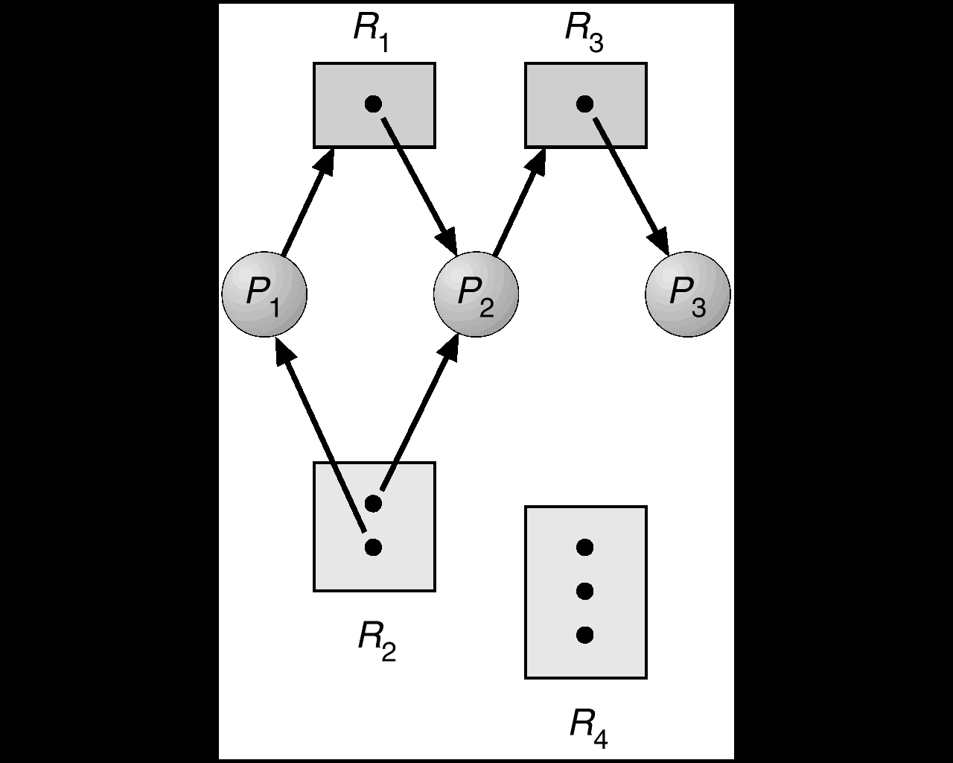
资源分配图
又称进程-资源图，它描述了进程和资源间的申请和分配关系，该图是一个有向图，具有以下定义和限制：
一个结点集合N和边集合E
结点N被分为两个互斥子集
进程结点子集P={P1, P2, …, Pn}
资源结点子集R={R1, R2, …, Rm}
N=P ⋃ R={P1, P2, …, Pn} ⋃ {R1, R2, …, Rm}
圆圈表示一个进程，方框表示一类资源，其数目由方框中的小圆圈数表示
边E
请求边：P_{i} → R_{j ,}即e=(P_{i ,} R_{j} )
分配边：P_{i} R_{j} 即e= (R_{j ,} P_{i} )
P_{i} 请求一个R_{j}
P_{i} 持有一个R_{j}
进程
有三个资源

Slide 28
资源分配图 例
进程结点子集 P = {P1,P2,P3}
资源结点子集R = {R1,R2,R3,R4}
N=P ⋃ R={P1,P2,P3} ⋃ {R1,R2,R3, R4}={P1,P2,P3,R1,R2,R3,R4}
E={(R2,P1),(R2,P2),(P1,R1),(R1,P2),(P2,R3),(R3,P3)}
P_{i} 请求一个R_{j}
P_{i} 持有一个R_{j}
进程
有三个资源

Slide 29
资源分配图 例
设进程集P、资源类集R及边集E如下：
P={p1，p2，p3}
R={r1(1),r2(2),r3(1),r4(3)}
E={(r1,p2), (r2,p2), (r2,p1), (r3,p3), (p1,r1), (p2,r3), (r4,p3)}
对应的资源分配图：
.
.
r3
r1
p1
p2
p3
. .
. . .
无环路，故不存在死锁
r4
r2

Slide 30
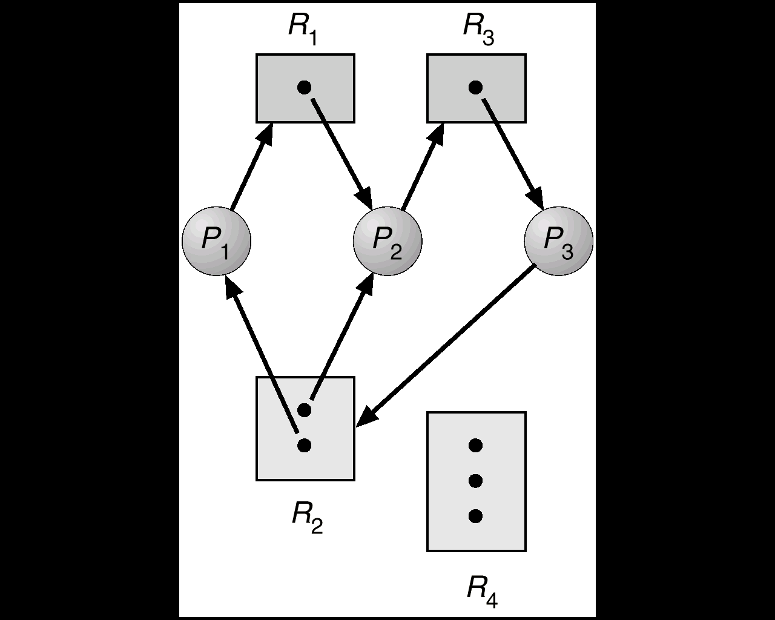
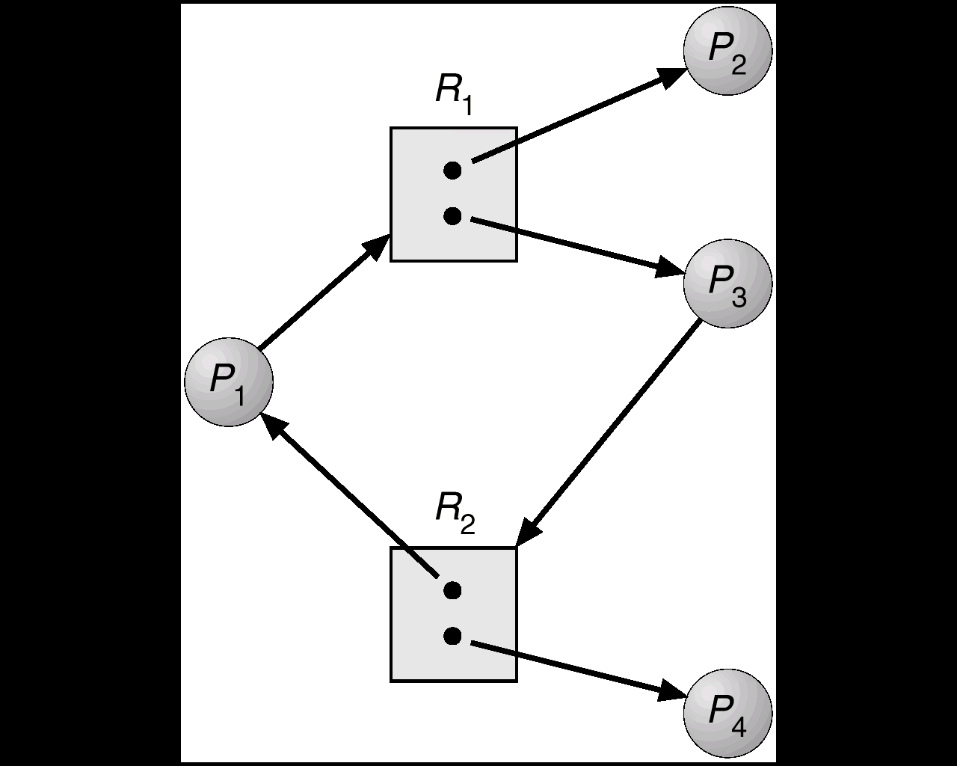
有环路且有死锁的资源分配图
资源分配图 例
有环路但没有死锁的资源分配图
重要结论：如果资源分配图中不存在环路，则系统中不存在死锁；反之若存在环路，则不一定存在死锁。

Slide 31
资源分配图的化简
可以通过对资源分配图进行化简，来判断系统是否处于死锁状态。化简方法：
（1）寻找一个既不阻塞又非孤立的进程结点Pi，若无则算法结束；
（2）去除Pi的所有分配边和请求边，使Pi成为一个孤立节点；
（3）转步骤（1）。
若能消去图中所有的边，使所有进程都成为孤立结点，则称该图是可完全简化的；反之，称该图是不可完全简化的。

Slide 32
.
.
r3
.
.
r3
r1
r1
p1
p2
p3
p1
p2
p3
. . .
(a)
. .
. .
. . .
r2
r4
r2
r4
r1
.
.
r3
.
.
r3
r1
p1
p2
p3
p1
p2
p3
. .
. . .
. . .
. .
r2
r4
r4
r2
(b)
(c)

Slide 33
资源分配图 例
该图是不可完全简化的

Slide 34
死锁定理
S为死锁状态的充分条件是，当且仅当S状态的资源分配图是不可完全简化的，该充分条件称为死锁定理。

Slide 35
二、死锁检测算法
基本思想
获得某时刻t系统中各类可利用资源的数目向量w(t),对于系统中的一组进程{ p1,p2, …,pn}，找出那些对各类资源请求数目均小于系统现有的各类可利用资源数目的进程。这样的进程可以获得它们所需要的全部资源并运行结束，当它们运行结束后释放所占有的全部资源，从而可用资源数目增加，将这样的进程加入到可运行结束的进程序列L中，然后对剩下的进程再作上述考查。如果一组进程{ p1,p2, …,pn}中有几个进程不属于序列L中，那么它们会发生死锁。

Slide 36
三、死锁的解除
一旦检测出系统中出现了死锁，就应将陷入死锁的进程从死锁状态中解脱出来，常用的解除死锁方法有两种：
资源剥夺法：当发现死锁后，从其进程剥夺足够数量的资源给死锁进程，以解除死锁状态。
撤消进程法：采用强制手段从系统中撤消一个/一部分死锁进程，并剥夺这些进程的资源供其它死锁进程使用。

